Slide 1
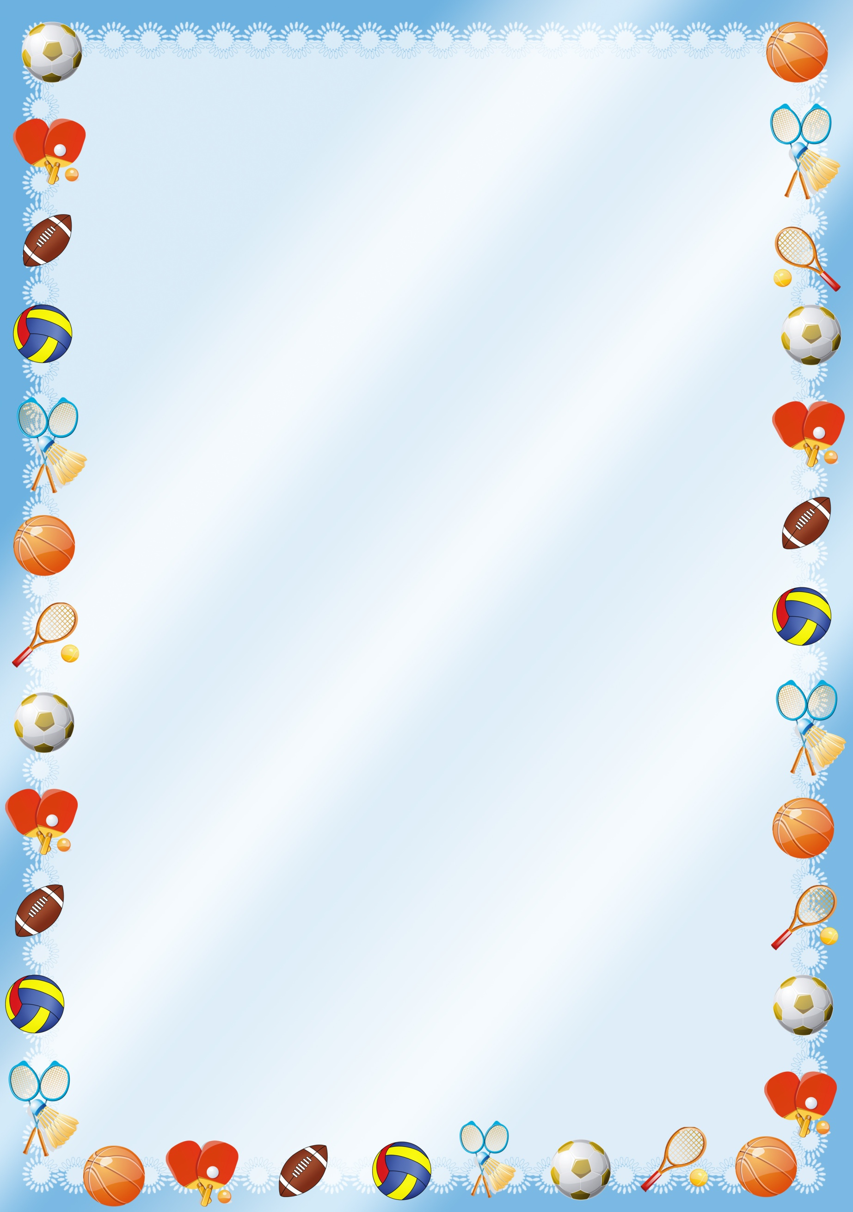
Відділ освіти Снігурівської районної державної адміністрації Районний методичний кабінет Дошкільний навчальний заклад № 7 Снігурівської міської ради
Інноваційний підхід в роботі з дітьми через здоров'язберігаючі технології
З досвіду роботи вихователя Огородник Наталії Леонідівни

Slide 2
Здоров'язберігаючі технології
1. Технології збереження та стимулювання здоров'я: ритмопластика, динамічні паузи, рухливі та спортивні ігри, релаксація, технології естетичної спрямованості, гімнастика пальчикова, гімнастика для очей, гімнастика дихальна, гімнастика бадьорить, гімнастика коригуюча, гімнастика ортопедична.
2. Технології навчання здоровому способу життя: фізкультурні заняття, проблемно-ігрові (ігротреннінг і ігротерапия), комунікативні ігри, бесіди із серії «Здоров'я», самомасаж, точковий самомасаж, біологічний зворотний зв'язок .
3. Корекційні технології: арттерапія, технології музичного впливу, казкотерапія, технології впливу кольором, технології корекції поведінки.

Slide 3
Завдання здоров'язберігаючих технологій
1. Збереження та зміцнення здоров'я дітей на основі комплексного і системного використання доступних для дитячого садка засобів фізичного виховання, оптимізації рухової діяльності на свіжому повітрі.
2. Забезпечення активної позиції дітей в процесі отримання знань про здоровий спосіб життя.
3. Конструктивне партнерство сім'ї, педагогічного колективу і самих дітей у зміцнені їх здоров'я, розвитку творчого потенціалу

Slide 4
Ходіння
босоніж
вітамінізація
загартування
Лікувально – профілактичні
здоров´язберігаючі технології
профілактика порушень профілактика
постави та плоскостопості застудних захворювань
аромотерапія
Хатха - йога
фітотерапія
футбол-гімнастика
хромотерапія
ритмопластика
рефлексотерапія

Slide 5
Хатха - йога
охорона і зміцнення фізичного формування правильної та психічного здоров'я дітей постави
Оздоровчі завдання
вдосконалення функцій організму, формування гігієничних
навичок підвищення його захисних навичок властивостей і стійкості до захворювань засобами руху, дихальної гімнастики, самомасажу, йоги, повітряного загартовування

Slide 6
Принципи організації роботи з дітьм по системі хатха-йога
системність - педагогічний вплив вибудовано в систему спеціальних занять, вправ і завдань
наступність - кожний наступний етап базується на сформованих навичках і, в свою чергу, формує "зону найближчого розвитку"
вікова відповідність - пропоновані ігри та вправи (пози)враховують вікові можливості дітей даного віку
діяльнісний принцип - завдання розвитку фізичних якостей досягаються через ігрову діяльність;
здоров'язберігаючий принцип - забезпечено поєднання статичного і динамічного становища дітей, зміна видів діяльності.

Slide 7
вироблення звички до дотримання режиму
виховання потреби у здоровому
способі життя
Виховні завдання
потреба у фізичних результати здорового вправах та іграх способу життя

Slide 8
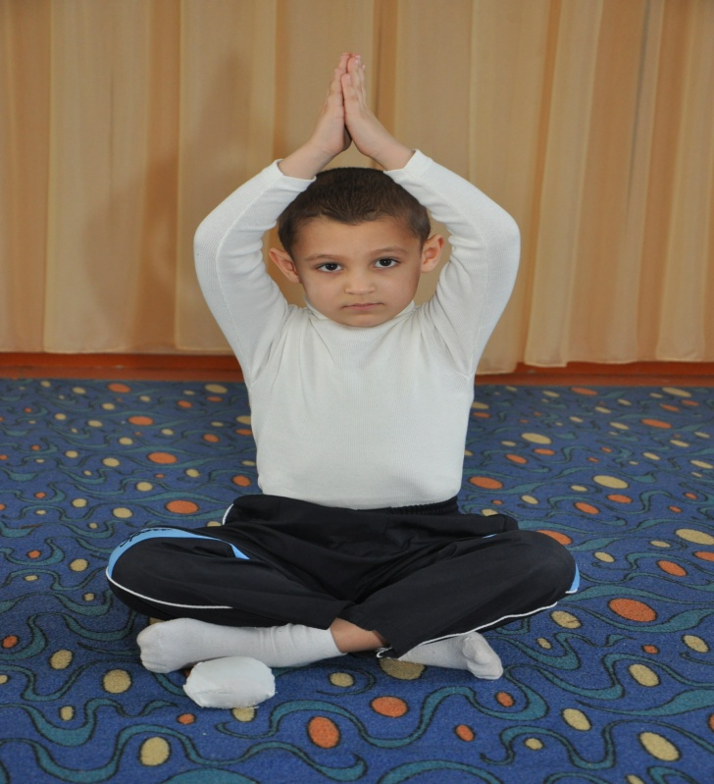
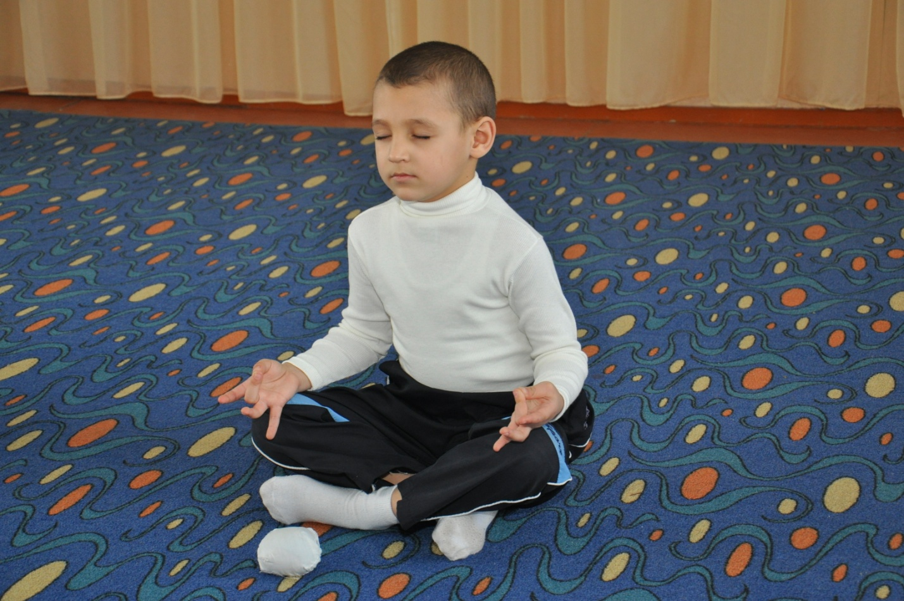
Вправи з елементами хатха-йоги будуються за певним планом
Вступна медитація
Ігри хатха-йоги з елементами китайської оздоровлювальної гімнастики.
Релоксація

Slide 9
Яма - стриманість , дотримання
загальних моральних принципів Нияма - культура , гігієна ,
зовнішнє і внутрішнє очищення
через самодисципліну
Хатха -йога включає в себе 4 ступені
Асан - поза, певне положення тіла,
яке розвиває фізичні якості , покращує
роботу внутрішніх органів
Пронояма - контроль за диханням.
Уміння за допомогою дихальних вправ
накопичувати енергію в організмі.

Slide 10
Вправи з елементами хатха-йоги
Йога для здоров'я Асани йоги поліпшуює поставу, коригує деформацію хребта.
Вправи виконують 6-8 разів. 1. В. п. - ноги нарізно, руки на поясі. Нахил праворуч-уперед, правою рукою торкнутися правої стопи, ліву руку витягти догори. Дивитися на долоню лівої руки. Повторити те саме в другий бік. Виконати по 6 разів у кожен бік. 2. В. п. - таке саме. Нахили виконувати до протилежної ноги. Вправи робити на видиху. 3. В. п. - випад правою (лівою) ногою з нахилом уперед, руки догори. Випрямити праву (ліву) ногу, витягнути її параллельно до підлоги, руками тягнутися уперед. 4. В. п. - сидячи на п’ятках. Лягти спиною на підлогу, руки догори (за голову або тримаючись за лікті). Коліна ніг не піднімати, утримувати положення. 5. В. п. - лежачи на спині, опора п’ятками на гімнастичну лаву. Прогинатися догори, руками схопитися за нижню опору лави. Утримувати положення. 6. В. п. - упор руками об підлогу зігнувши тулуб, п'яти спираються на підлогу. Нахил тулуба праворуч- ліворуч. Не змінюючи в. п., утримати рівновагу.

Slide 11
Фітболгімнастика
Етапи роботи з фітболом
На першому етапі розповідаємо дітям про фітбол, його особливості, навчаємо правильної посадки на м'ячі, базових положень під час виконання вправ сидячи, лежачи, напівприсівши.
На другому етапі вчимо дітей зберігати правильну поставу у разі зменшення площі опори та рівновагу за різних положень на фітболі, а також розслаблювати м'язи та зберігати правильну поставу під час виконання вправ для рук та ніг при погойдуванні.
На третьому етапі вчимо виконувати в єдиному для всієї групи темпі комплекс загальнорозвивальних вправ з використанням фітболу, вправи на розтягування.
На четвертому етапі вдосконалюємо якість виконання вправ у рівновазі.

Slide 12
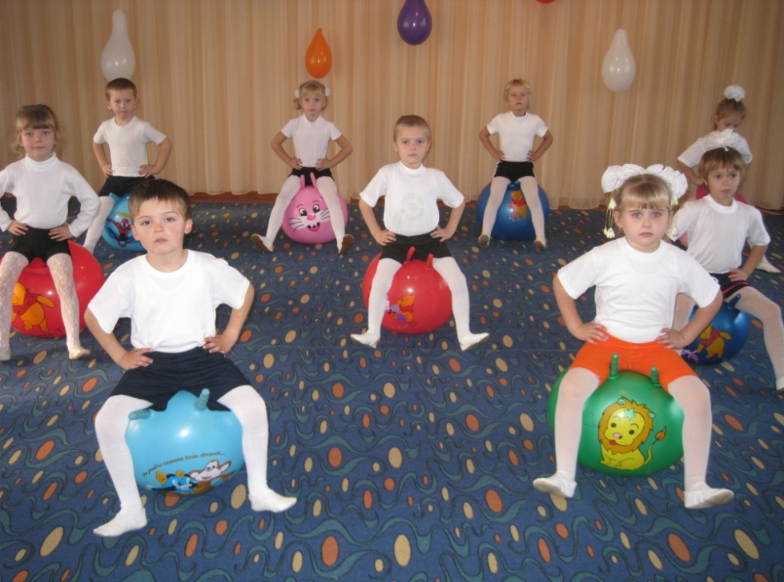
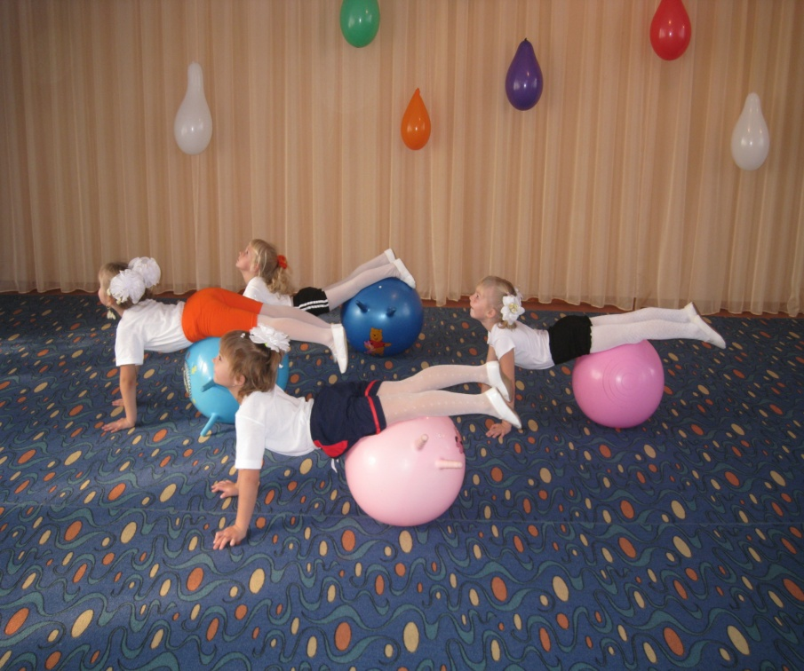
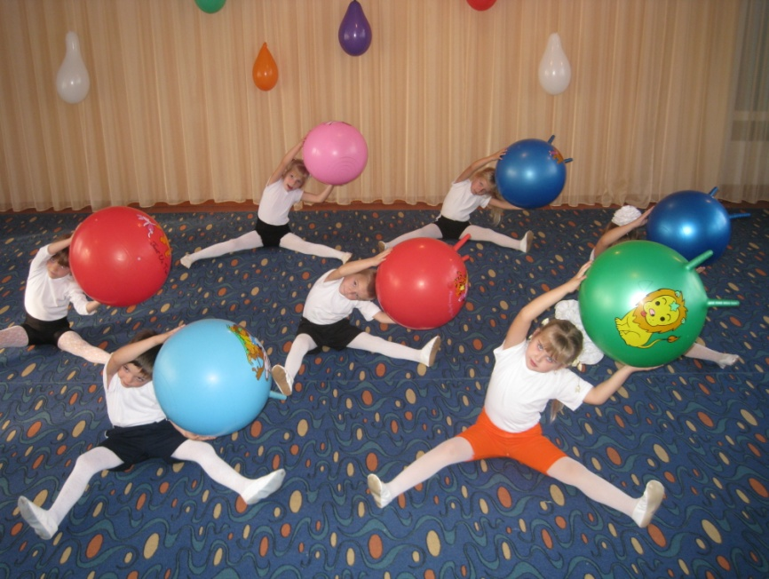
Комплекс вправ з фітбол м’ячами “Ми веселі пустуни”
Фітбол угору В.п. — о.с., м'яч у руках унизу. 1- підняти м'яч угору, подивитися на нього. 2- повернутися у в.п. (повторити 10 разів). 2.Нахили тулуба вперед В.п. —стоячи, м'яч перед собою, ноги нарізно. 1 - нахил уперед, не згинаючи ніг, долоні на м'ячі. 2-3 - пружні нахили з натиском на м'яч. 4 - повернутися у в.п. (повторити 10 разів). 3.Нахили тулуба в сторони В.п. — сидячи на фітболі, руки зігнути в ліктях. 1 - нахил тулуба вліво, підняти праву руку вгору та витягнути праву ногу, поставити її на носок. 2- повернутися у в. п. 3- нахил тулуба вправо, підняти ліву руку та витягнути ліву ногу, поставити її на носок. 4- повернутися у в. п. (повторити 8-10 разів). 4. Жабка В.п. — присісти, м'яч перед собою, руки на м'ячі. 1- лягти животом на м'яч, упор на руки, ноги зігнути в колінах. 2-3 утримувати рівновагу. 4 – повернутися у в.п. (повторити 8-10 разів).
5. Ящірка В.п. — лежачи на спині на килимку,
стопи на м'ячі, руки вздовж тулуба. 1-2 — стопами підкотити фітбол до сідниць. 3-4 повернутись у в.п. (повторити 8-10 разів).
6. Місточок В.п. — лежачи животом на м'ячі,
упор руками в підлогу, ноги прямі. 1 -4 —
пройти руками вперед, прокочуватися на
м'ячі, пройти руками назад, повернутись у в.п.
(повторити 8 разів).
7. Стрибки навколо м'яча В.п. — ноги разом, руки на поясі (повторити 20 разів). 8. Вправи на відновлення дихання .

Slide 13
Рефлексотерапія Відповідно до різних частин тіла людини, розрізняють різні види рефлекторної терапії:
Корпоральна - стимуляція біоактивних точок на поверхні тіла;
Аурикулотерапія - стимуляція рефлексогенних точок, розташованих на вушних раковинах;
Краніопунктура (скальптерапія або церебральне голковколювання) - вплив на енергетичні ділянки в зоні голови;
Назотерапія - подразнення точок, що знаходяться в області носа;
Спондіпотерапія - натиснення на конкретні ділянки в області хребта;
Глоссотерапія - стимуляція біоактивних точок на мові;
Педо- і Монатерапія - роздратування рефлексогенних точок на ступнях ніг і кистях рук

Slide 14
Самомасаж до різних частин тіла
Масаж рук «Ай, тари, тари, тари.» Ай тарі, тари, тари ,куплю Маше бурштин. Залишаться гроші, куплю Маше сережки. Залишаться п'ятаки, куплю Маше черевики. Залишаться грошки, куплю Маше ложки. Залишаться копійки, куплю Маше подушки. «Равлик» Будиночок їде по травинці, об'їжджає всі росинки. Це равлик повзе, будиночок на собі везе. Подув вітерець, захитався листок і знову по стежці повільно повзе равлик. Масаж пальців Знаємо, знаємо да-да-да, де ти ховаєшся вода! Виходь водиця , ми прийшли вмитися! Лийся на долоньку, на ньому-ніж-ку. Ні, не потрошку, посмелей, будемо вмиватися веселіше. «Млинці» Ми напекли млинців: перший дали зайчику, зайчику - попрыгайке. А другий лисенке, руденької сестричці. Третій дали мишка, бурому братика. Блін четвертий - котику, котику з вусами. П'ятий блін підсмажили і з'їмо ми самі. | Розтирають долоні від повільного до швидкого темпу , промовляючи весь текст. Розігрітими руками гріють горло. «Пробігають» пальцями правої руки по лівій руці від кисті до плеча, потім по правій руці. Погладжують правою долонею ліву руку від кисті до плеча. Також погладжують праву руку. Розсунувши пальці, плещуть у долоні так, щоб пальці обох рук стикалися. Нещільно стискають в кулак пальці однієї руки і вдаряють тильною стороною долоні в середину інший долоньки. Роблять растирающие кругові рухи кулачками від кисті до плеча. «Пробегаются» пальчиками від кисті до плеча. Покалачивают кулачками. Погладжують руки долонями Потім масажують іншу руку. По черзі масажують кожен палець. Енергійно розтирають долоні і кисті рук.

Slide 15
Масаж ніг. «Молоток» Туки-струми, туки-струми, застукали молоточки. Туки-туки-туки-точки, застукали молоточки. Туки-струм, туки-струм, так стукає молоток. «Акула» Нам акула каракула дарма, дарма. Ми акулу каракулу , Цеглою, цеглою Ми акулу каракулу кулаком, кулаком. Ми акулу каракулу каблуком, каблуком. Испугалася акула і зі страху потонула. Тук, тук, тук, тук, пролунав у будинку стукіт. Ми капусту нарубали, перетерли, посолили. І набили щільно в діжку. Все тепер у нас в порядку. Молодці, все швидко з'їли. Чекають нас теплі ліжка. Масаж стоп. Баю-баю-спатоньки, купимо синові валянки надінемо на ноженьки, пустимо по дороженьке. Буде ваш синок ходити, нові валянки носити. | Стискають і розтискають кулачки. По черзі масажують пальці, починаючи з великого пальця. Простягають руки вперед. Плескають: то одна рука зверху, то інша рука. По черзі масажують пальці, починаючи з великого пальця. Поплескують ноги долонями знизу вгору. Покалачивают кулачками Погладжують долонями. Поплескують долонями від кісточок до стегон. Розтирають ребрами долонь. Розтирають кулачками. Погладжують долонями. Покалачивают кулачками від кісточок вгору по литках і стегнах. Постукують ребрами долонь. Розтирають кулачками. Постукують пальчиками. Розтирають долонями. Погладжують. Потирають стопу. Розминають пальці стопи. Погладжують стопу. Сидячи на стільці кладуть одну ногу на іншу. Потирають стопи долонями. Розминають пальці стопи. Енергійно проводять усіма пальцями руки по стопі. Як би дряпаючи в напрямку від пальців до п'яти. Погладжують стопи.

Slide 16
Масаж голови. «Їжачок» На комод заліз їжачок У нього не видно ніжок. У нього, такого злючки, Розкуйовджене колючки: І ніяк не розбереш- Щітка це або їжак? Тут і мило підскочив, І вчепилася у волосся, І юлило, і мылило, і кусала як оса. А від скаженої мочалки, Я помчав від палиці, А вона за мною мчиться, І кусає як вовчиця. «Баранець» Ні, баранчик, ти не прав! Не показуй свій норов. Гребінець швидше візьми І кучерики розчеши. Масаж вух. Щоб вушка не хворіли, розімніть ми їх швидше: ось згинаємо, відпускаємо і знову все повторюємо. Козелок ми розімніть, по вуху пальчиком ведемо. І долонькою притискаємо, сильно-сильно розтираємо. | Круговий масаж черепа. Права долоня погладжує праву скроню, переміщується до затылочку, а ліва через лівий висок йде до лоба. Долоні і пальці натискають на шкіру. робляться ті ж рухи як в комплексі «їжачок») Погладжують м'якими рухами рук у напрямку від чола до потилиці. Пальцями м'яко розминають вушну раковину. Пальцями згинають вухо і відпускають. Великими і вказівними пальцями розтираємо козелок .Долонями енергійно розтирають вуха. Загинають вперед вушну раковину, притискають, відпускають, відчуваючи у вухах бавовна. Кінчиками великого і вказівного пальця тягнуть вниз за обидві мочки вух 4 рази.

Slide 17
«Муха» Муха-горюха, сіла на вухо. Сиділа, сиділа, нікуди не летіла Жужжала, жужжала, вухо чесала. Пісню співала «за-за-за» І по вуха поповзла. Посиділа, посиділа, далі полетіла. «Тілі-бом» Тілі,тілі,тілі - бом! Збив сосну зайчик чолом. Шкода мені зайчика: носить зайчик шишку. Скоріше побіжи в ліс, зроби заиньке компрес. Масаж обличчя. «Горобець» Сів на гілку воробей, І гойдається на ній. Раз, два, три, чотири, п'ять. Хочеться летіти. «Умывалочка» Треба, нам треба помитися Де тут чиста водиця? Відкриємо Кран ш-ш-ш, Ручки моєму - ш-ш-ш. Щічку, шийку ми потремо І водичкою обіллємо. «Неболейка» Щоб горло не боліло, Ми його погладимо сміливо. Щоб не кашляти, не чхати, треба розтирати носик лоб ми теж розітремо, долоньку тримаємо козирком. Вилку пальчиками зроби, | Всіма пальцями масажують вушну раковину. Загинаємо вушну раковину. Відтягуємо мочки вниз і в сторони. Масажують козелок. Розтирають долонями вуха. Погладжують вушка долонями. Обома долонями проводять від брів до підборіддя і назад вгору. Масажують скроневі западини великими пальцями правої і лівої руки, здійснюючи обертальні рухи. Плескають у долоні. Роблять обертальні рухи кистями. Розтирають долоні один об одного. Енергійно погладжують щоки і шию рухами зверху вниз. Ніжно погладжують долонями обличчя. Погладжують долонями шию м'якими рухами зверху вниз. Вказівним пальцем розтирають крила носа. Прикладають до чола долоні і розтирають його круговими рухами в сторони разом. Розсовують вказівні і середні пальці і розтирають точки перед і за вухами. Потирають долоні один об одного. Піднімають руки вгору, потягуються. Масажують груди круговими рухами. Погладжують шийку. Великим пальцем рук зверху вниз розтирають крила носа.

Slide 18
Масажуй вушка ти вміло. Знаємо, знаємо так-так-так. Нам застуда не страшна «Сонечко» Сонце вранці рано встало, Всіх дітлахів приголублює: гладить грудку, гладить шийку, гладить носик, гладить лоб, гладить вушка, гладить ручки, засмагають діти. Ось! «Равлик» Від ганочка до ганочка, три години повзли равлики. ри години повзли подружки, на собі тягнучи хатинки. Масаж спини. «Барабан» Бам! Бам! Що за гамір? Так шуміти не соромно вам? дядько Барабан, ми так стукали Що перебудили цілий світ. | Проводять пальцями по лобі від середини до скронь. Розтирають вуха. Розтирають долоньки. Піднімають руки вгору. Трут вказівні пальці Масажують ніздрі зверху вниз і знизу вгору по 10-20 разів. Діти стають один за одним «паровозиком» і поплескують долонями по спині попереду стоїть дитини Покалачивают кулачками. Постукують пальчиками і погладжують долонями. Постукують кулачками. Поплескують долоньками. Постукують пальчиками. Погладжують долонею. Потім міняються місцями. Діти стають один за одним.Розтирають спини долонями. Легко постукують пальчиками. Легко пощипують. Покалачивают кулачками. Погладжують долонями. Потім міняються місцями. Поплескують долонями. Постукують ребрами долонь. Покалачивают кулачками. Поплескують долонями. Постукують пальчиками. Легко покалачивают кулачками. Розтирають спини ребрами долонь. Погладжують долонями спину. Легко «пробегаются» по спині пальчиками.

Slide 19
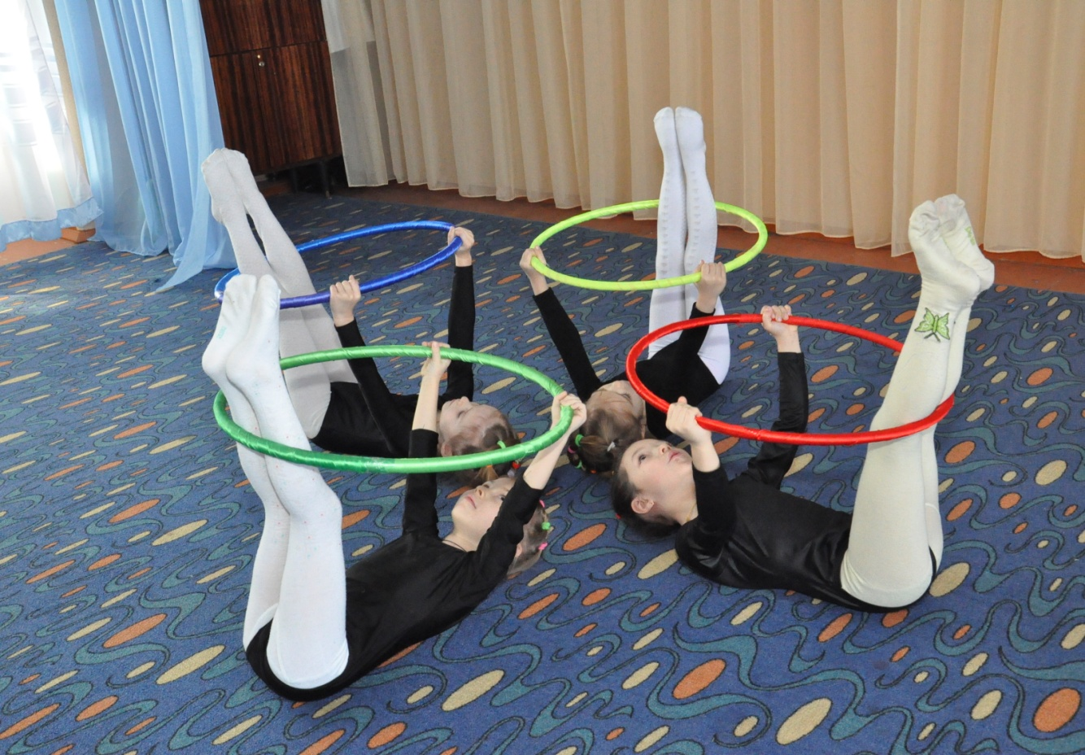
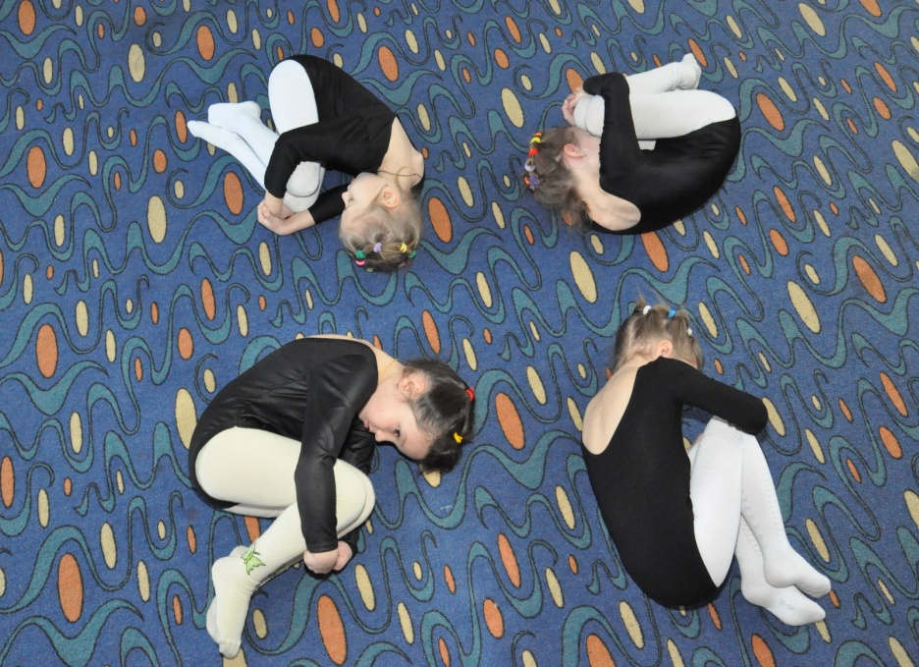
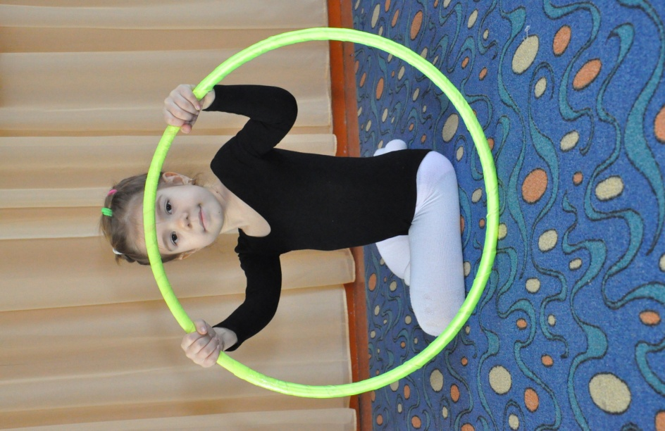
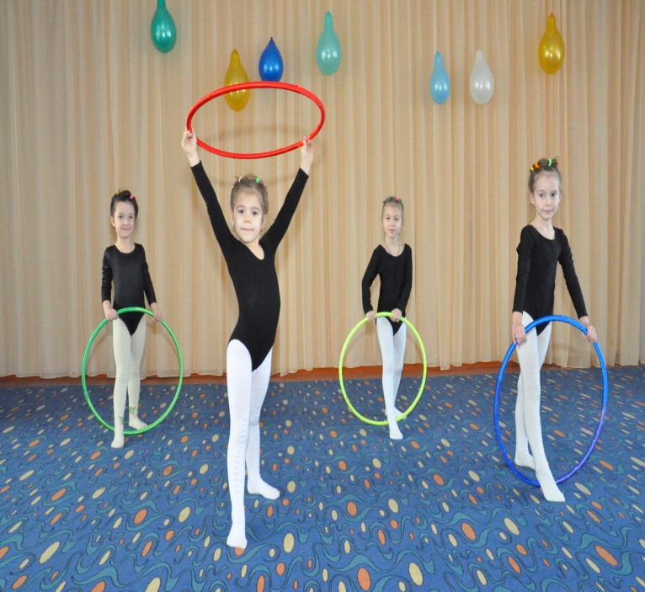
Ритмопластика

Slide 20
Значення ритмопластики для здоров’я дитини
Зміцнення здоров'я
Розвиток опорно-рухового апарату
Профілактика плоскостопості
Формування правильної постави

Slide 21
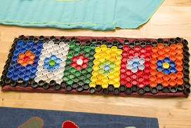
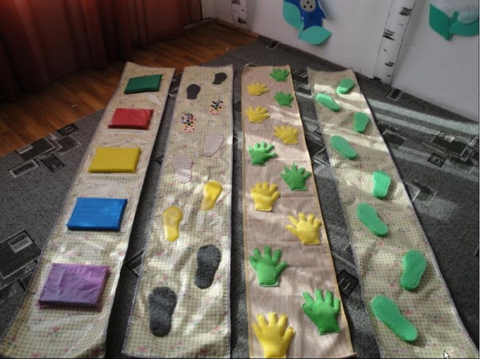
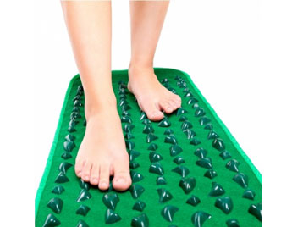
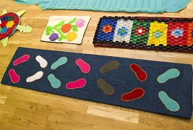
Використання коригуючих доріжок

Slide 22
Циклограма фізкультурно-оздоровчої роботи протягом дня
№ з/п | Зміст роботи | Час проведення | Примітки
1 | Ранкова гімнастика | 8.15—8.30 | 3 предметами проводиться у фізкультурному залі, без предметів — у музичній залі
2 | Фізкультхвилинка | Під час занять | 3—7 хв заняття
3 | Фізкультпауза (у разі потреби) | Між заняттями | 1-2 на день
4 | Хвилинка масажу
4.1 | Тренування дрібної моторики рук | Перший тиждень місяця | Після занять
4.2 | Робота з махро­вими рукавичками | Другий тиждень місяця | Після прогулянки
4.3 | Тренування стоп ніг | Третій тиждень місяця | Після прогулянки
4.4 | Гімнастика для очей | Четвертий тиждень місяця | Після занять та під час занять
5 | Прогулянка | Двічі на день | 3-4 гри різної рухливості, починаючи на 10—15 хв прогулянки
6 | Самостійна рухо­ва діяльність | Щоденно
7 | Індивідуальна ро­бота з фізичного виховання | Двічі на тиждень | Під час самостійної рухової діяльності з малими підгрупами (2—4 дітей)
8 | Піший перехід (починаючи з молодшого віку) | Раз на тиждень

Slide 23
9 | Оздоровчі хвилинки | 1 раз на тиждень | За розкладом
10 | Гімнастика | Щоденно | Після сну
11 | Заняття з фізкультури | Двічі на тиждень | В інші дні під час прогулянки
12 | Дні здоров'я | Раз на місяць | Упродовж року
13 | Фізкультурні розваги | Раз-двічі на місяць | За розкладом
14 | Фізкультурні свята (починаючи з середнього віку) | Двічі на рік | За планом ДНЗ
15 | Полоскання ротової порожнини | Після їжі | Постійно
16 | Гурткова робота «Школа м’яча» | 2 рази на тиждень | За планом керівника гуртка

